Slide 1
POLARIS JÁTÉK
eredmények

Slide 5
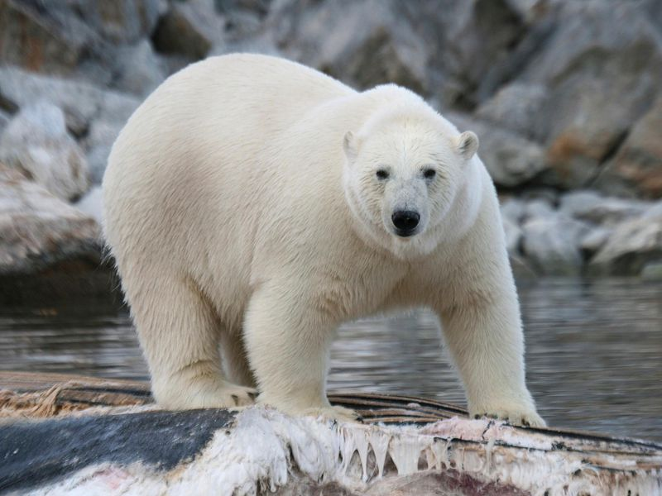
„A jegesmedvék úgy is haszontalanok” díj

Slide 6
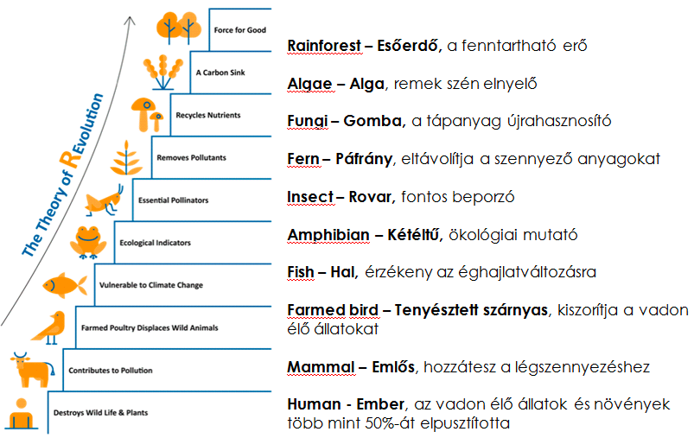
Ifj. Martos Péter
„A jegesmedvék úgy is haszontalanok” díj

Slide 7
„Mert megosztani jó” díj

Slide 8
Cserkuthy András
„Mert megosztani jó” díj

Slide 9
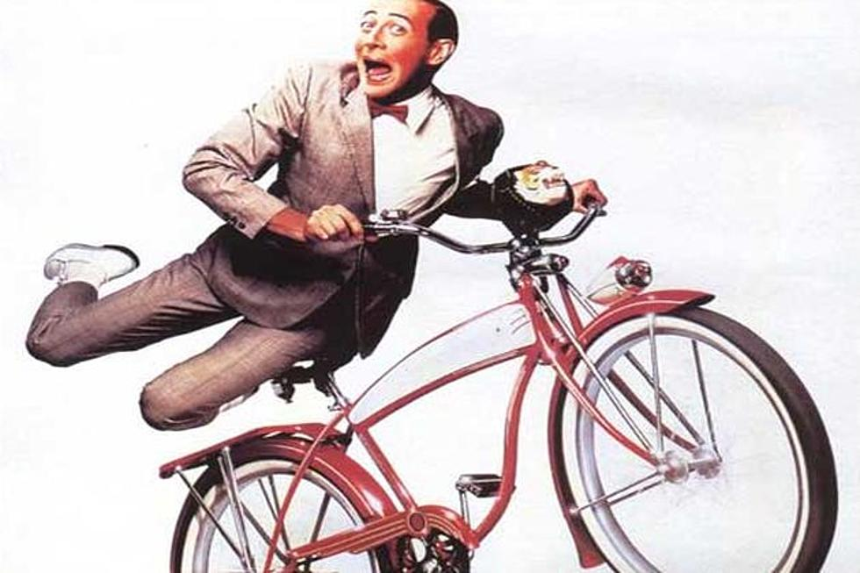
„Miért nem megyünk mindenhova biciklivel?” díj

Slide 10
Gyaraki József

Slide 11
Folytassátok a játékot!
www.fbn-h.hu/polarisjatek

